Slide 1
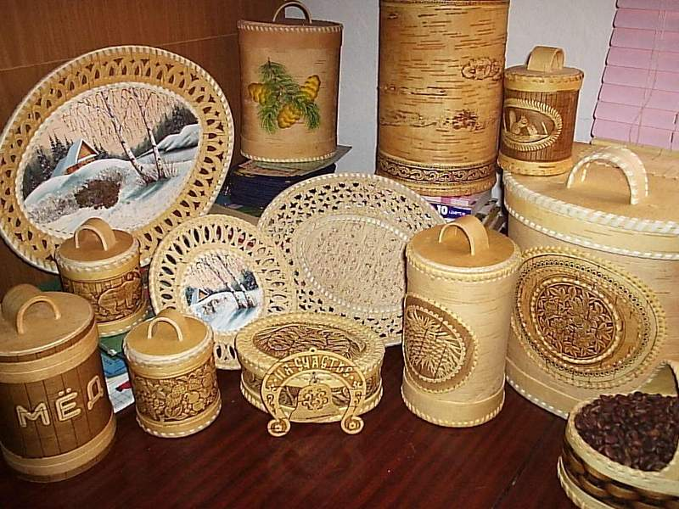
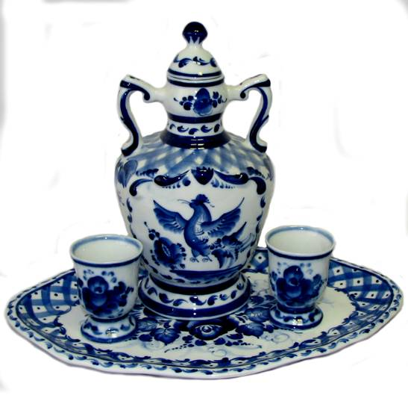
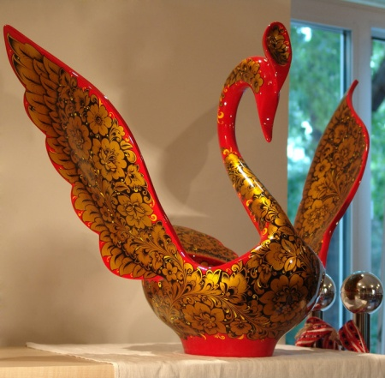
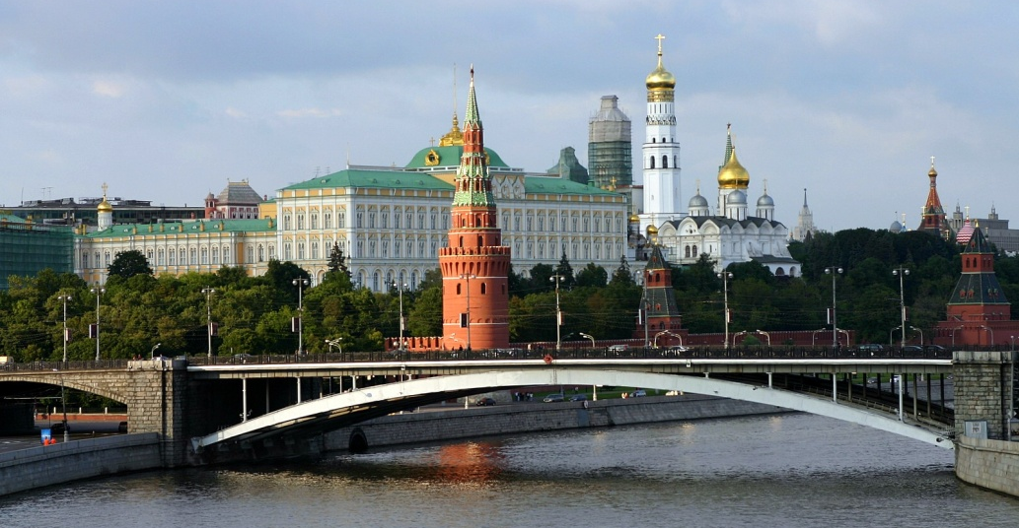
Презентация подготовлена воспитателем
Немченко Н.А.
Россия - наша родина

Slide 2

Маша и Миша приглашают в путешествие.
Миша, в мире много стран. В какой из них ты хотел бы жить?
Все страны хороши. Но я люблю свою Родину – Россию.
Как называется наша Родина?
За что можно гордиться нашей страной?

Slide 3
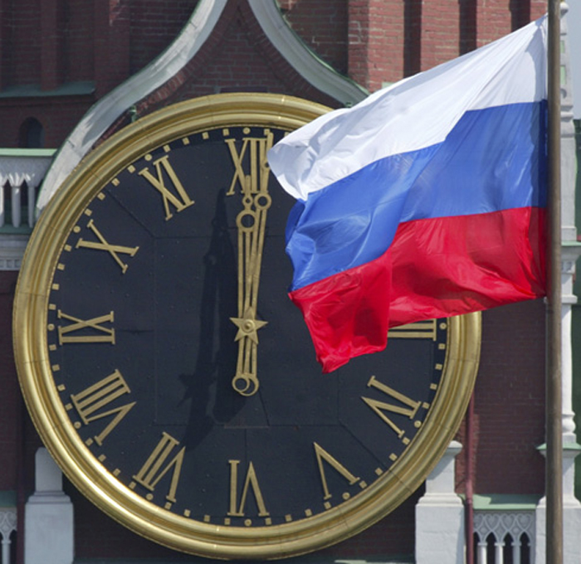
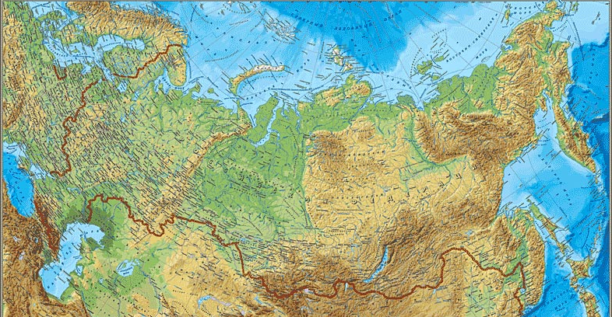
Россия – наша Родина.

Slide 4
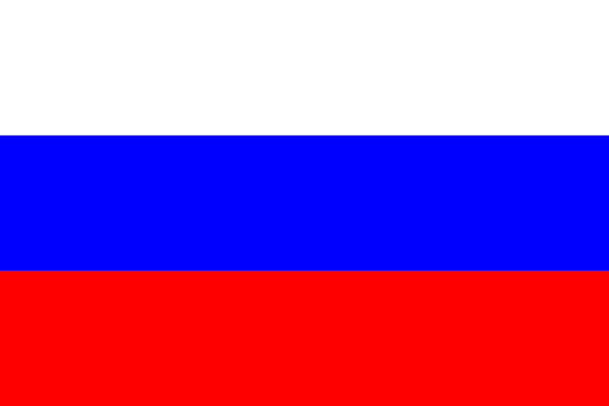

Узнаём новое.
Как звучит полное название нашей страны и что оно означает.
РОССИЙСКАЯ ФЕДЕРАЦИЯ
Добровольное объединение равноправных народов.
Символы России: флаг, герб и гимн.

Slide 5

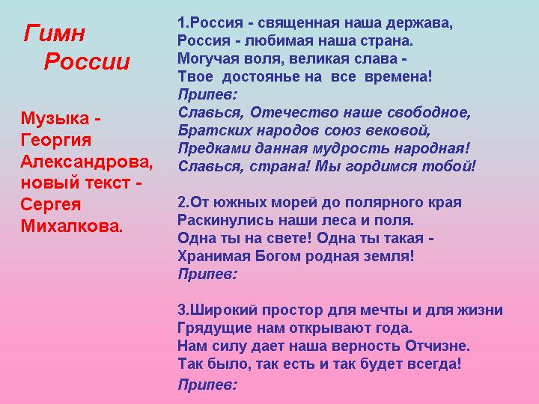
Совместное открытие знаний

Slide 6
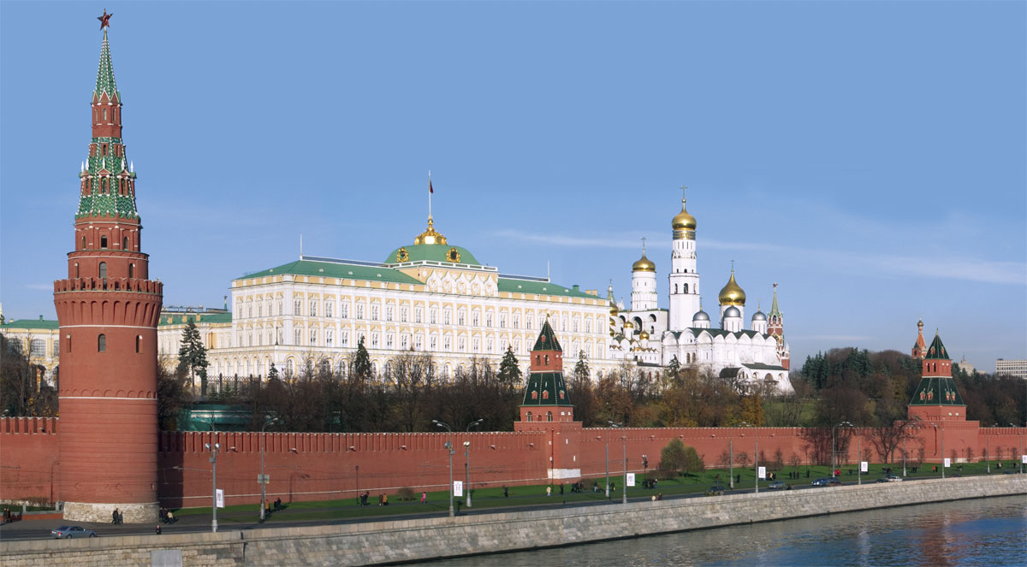
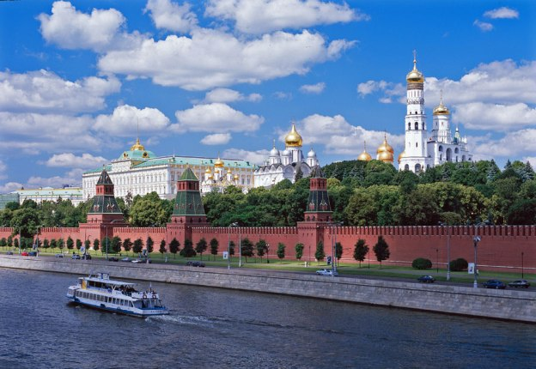
Совместное открытие знаний
Столица нашей
Родины – Москва.

Slide 7
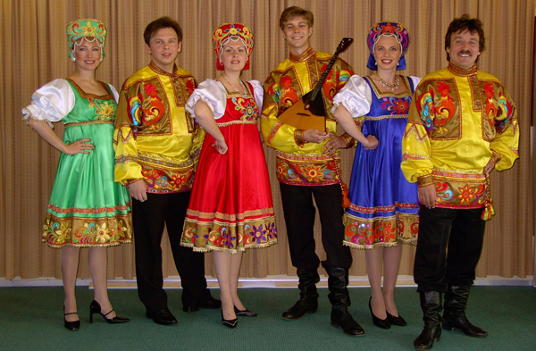
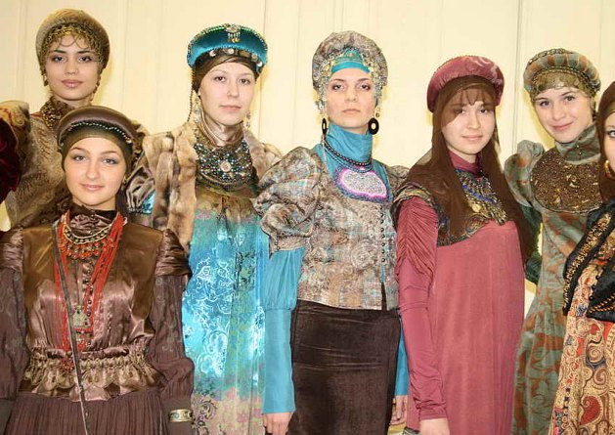
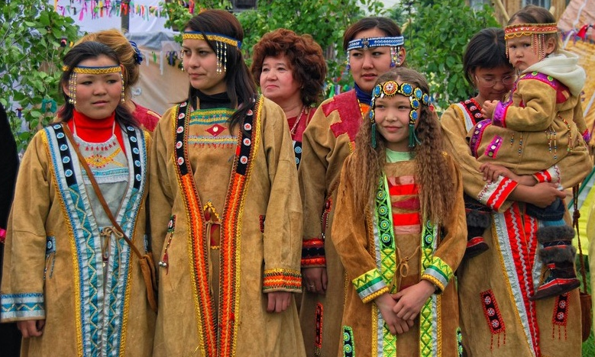
Люди – главное богатство нашей страны.
Какие народы России вам известны?
В России живут:
русские
татары
якуты
и многие другие народы.

Slide 8
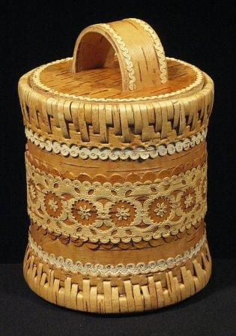
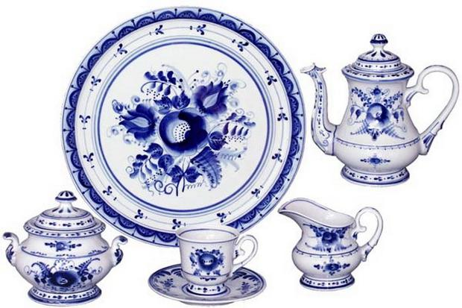
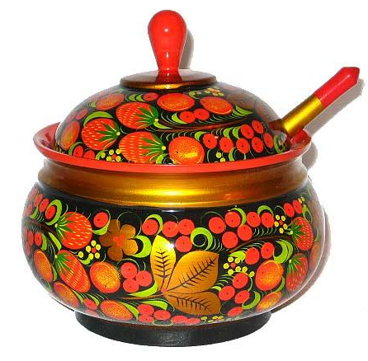
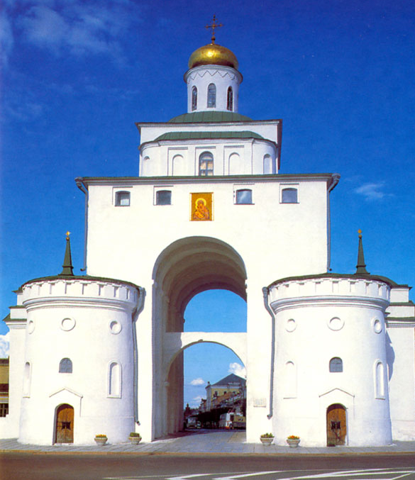
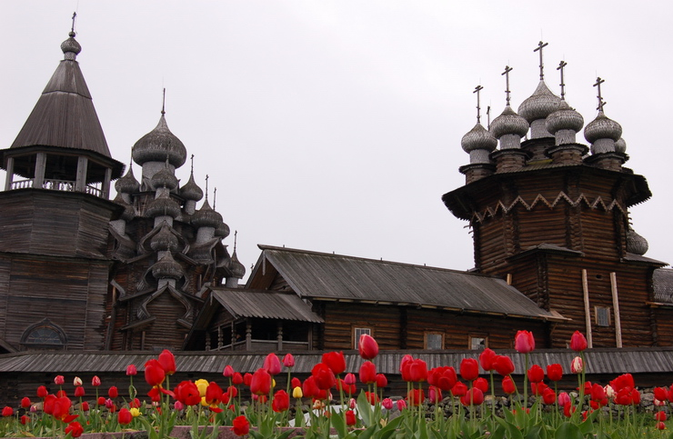
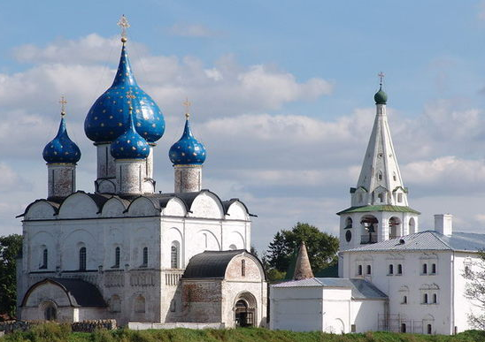
Народные промыслы России
Что рассказывают о нашей стране эти картинки?
Гжель
Хохлома
Берестяной туес
Владимир
Кижи
Суздаль

